Slide 1
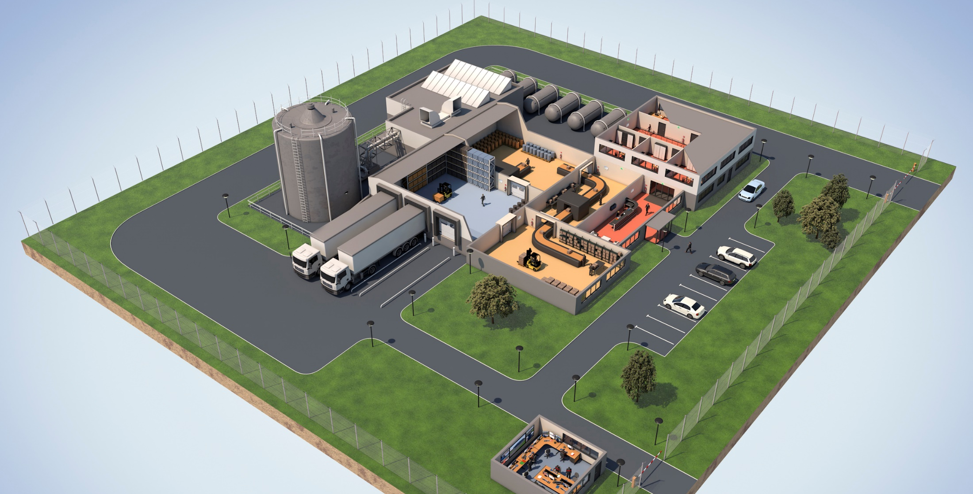



Chubb France – systèmes
La maintenance des
systèmes de sécurité incendie
Kobalt Communications

Slide 2


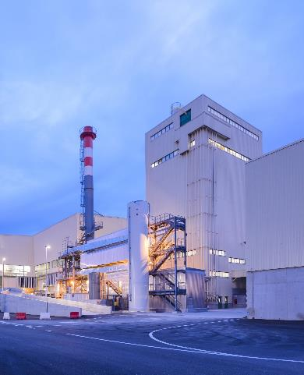
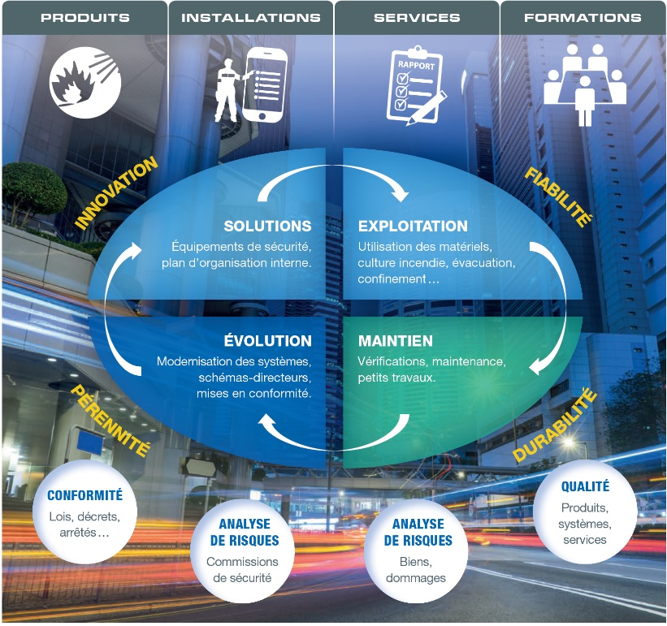
Chubb France
Une gamme de réponses pour toutes les applications
Le risque incendie est permanent, les statistiques du ministère de l’intérieur*
le rappellent chaque année.
7 241 incendies en établissements recevant du public
dont 2 484 au sein d’établissements comportant des locaux à sommeil *.
8363 incendies en entrepôts, locaux industriels, artisanaux et agricoles *.
Les solutions de sécurité efficaces, maitrisées et pérennes combinent facteurs d’analyses variés, requièrent des adaptations maîtrisées, dans un contexte d’exigences accrues de protection des données.
(*) Statistiques des SDIS 2019 – édition 2020, hors feux sur voie publique, sur véhicules, de végétations. Informations recueillies, sur un mode déclaratif, auprès des 99 services d'incendie et de secours. Document téléchargeable sur www.interieur.gouv.fr

Slide 3
La maintenance des systèmes de sécurité incendie
ERP – IGH – Code du travail
NF S 61-933
APSAD F7
Kobalt Communications
Édition du diaporama : juillet 2021

Slide 4
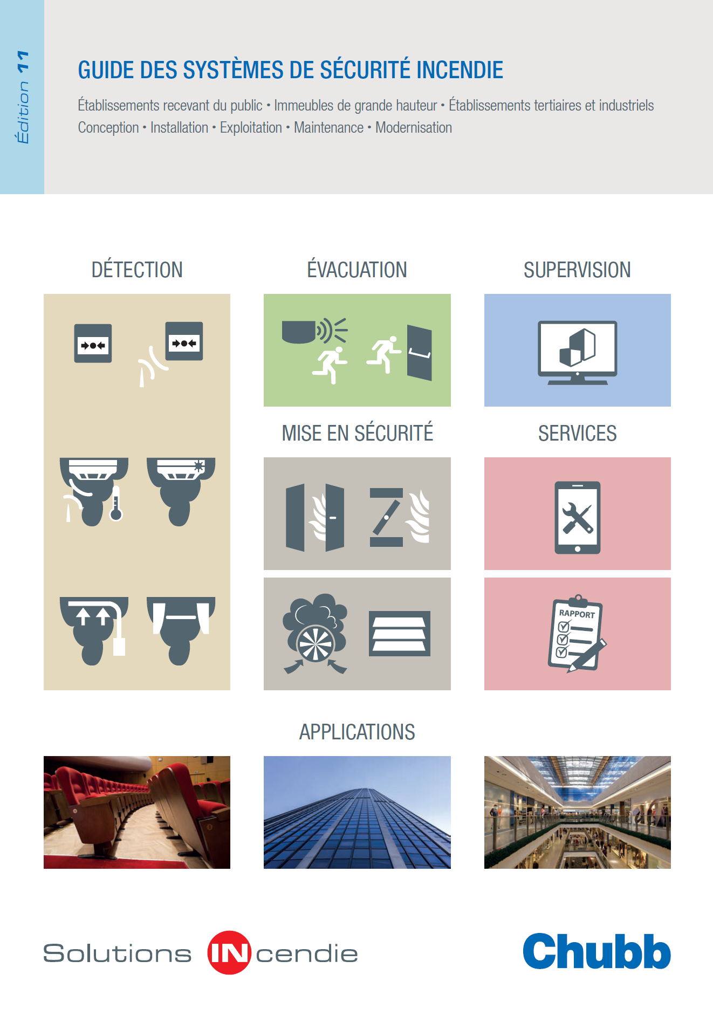
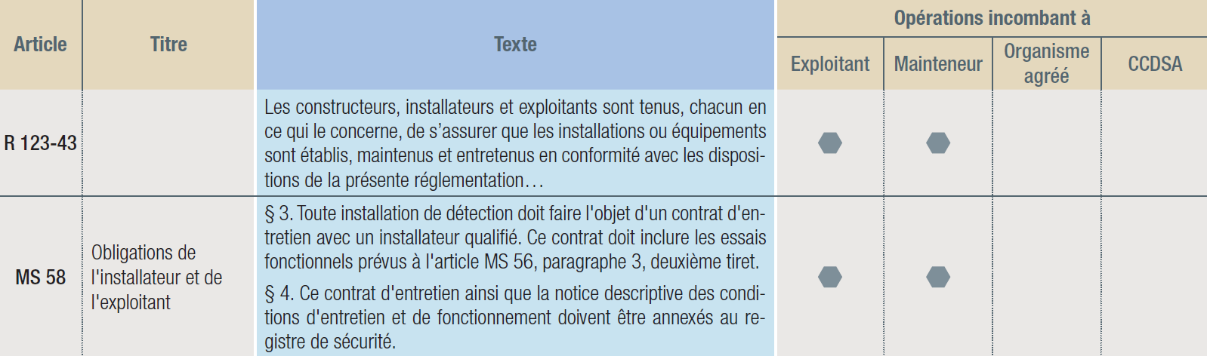
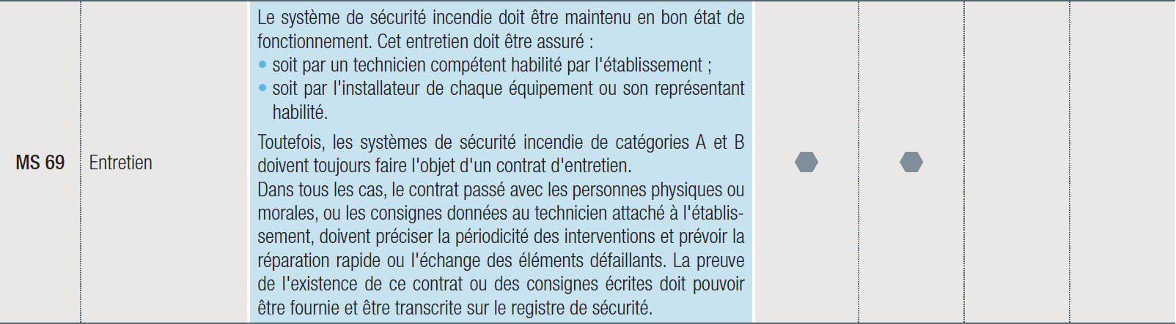
La maintenance des systèmes de sécurité incendie
La règlementation
Établissements recevant du public

Slide 5
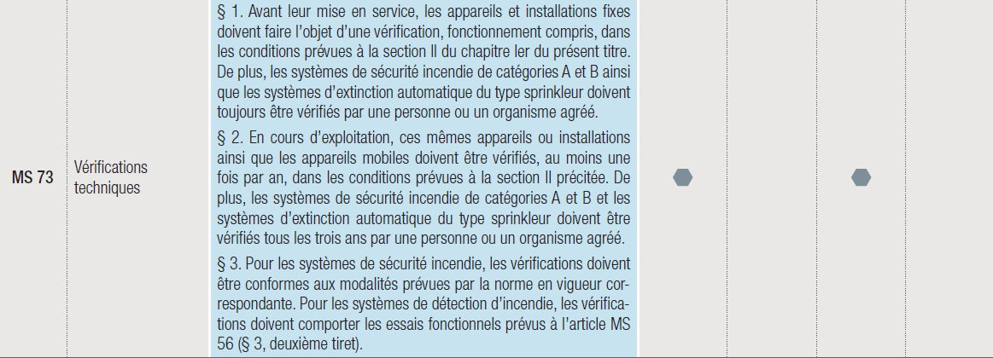
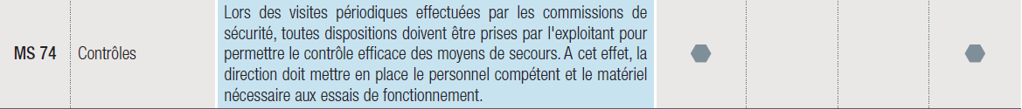
La maintenance des systèmes de sécurité incendie
La règlementation
Établissements recevant du public

Slide 6
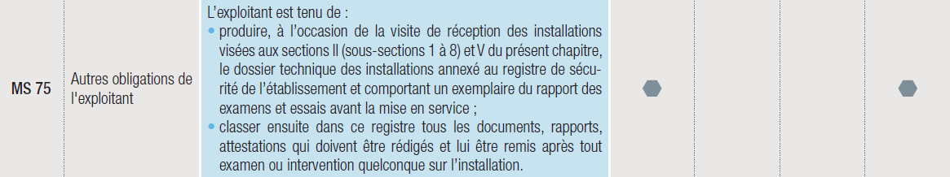
La maintenance des systèmes de sécurité incendie
La règlementation
Établissements recevant du public

Slide 7
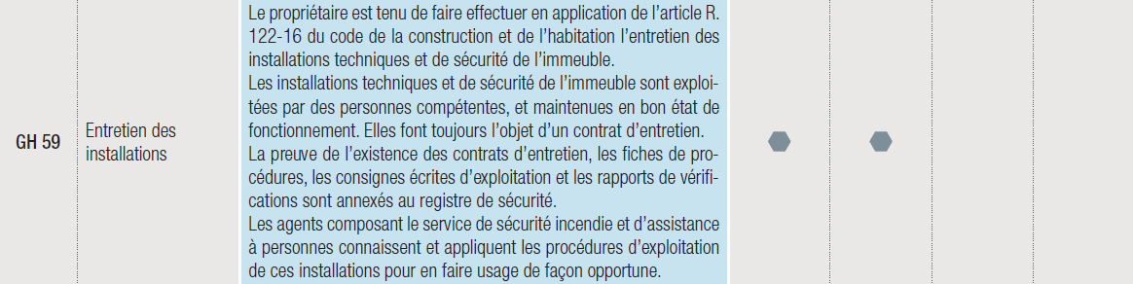
La maintenance des systèmes de sécurité incendie
La règlementation
Immeubles de grande hauteur

Slide 8
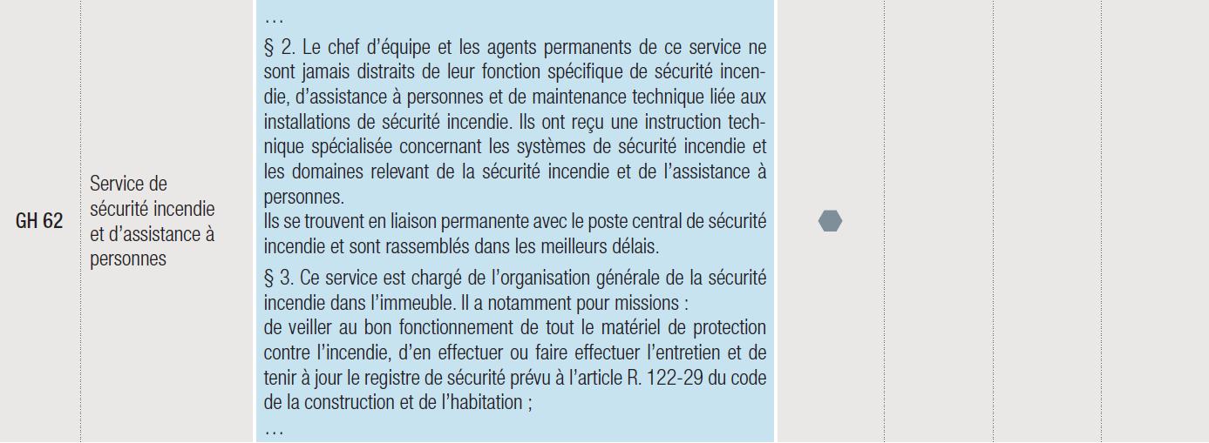
La maintenance des systèmes de sécurité incendie
La règlementation
Immeubles de grande hauteur

Slide 9
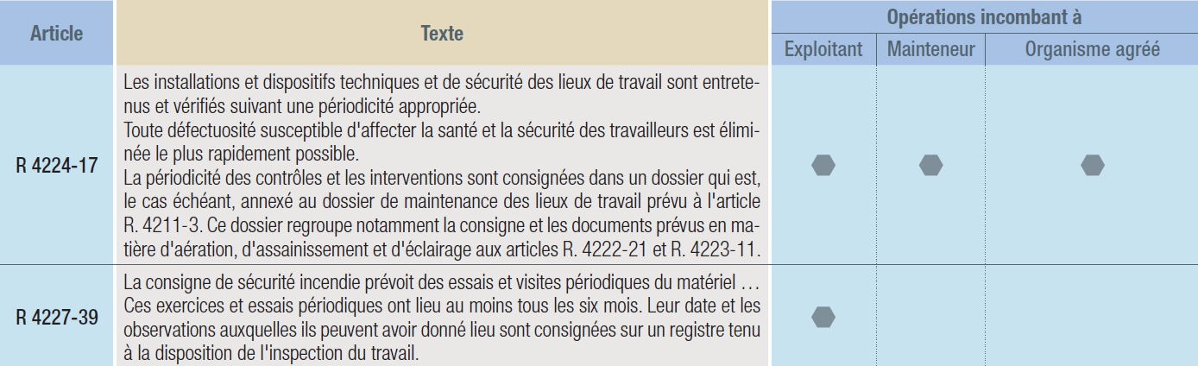
La maintenance des systèmes de sécurité incendie
La règlementation
Immeubles relevant du code du travail

Slide 10
Maintenance des SSI et
Prestations APSAD F7
Kobalt Communications

Slide 11
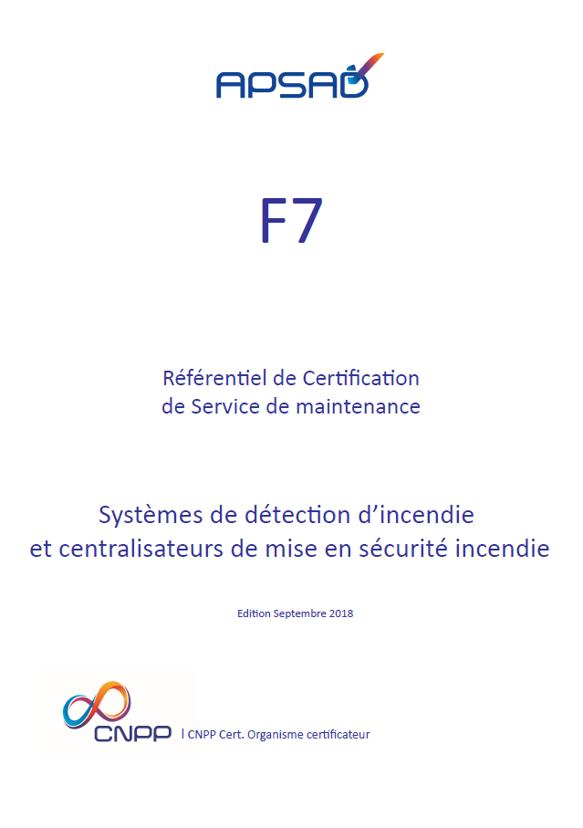
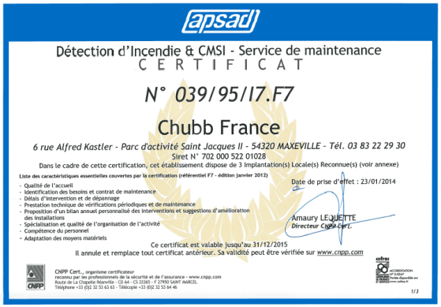
La maintenance des systèmes de sécurité incendie
Certification de service : F7 APSAD
Maintenance SDI – CMSI
Principe général :
Analyse de l’adaptation au risque surveillé
Vérifications périodiques
Maintenance préventive et corrective
Vérification de conformité
Mise à jour dossier technique
OBLIGATION
CONTRACTUELLE
Compte-rendu de Vérification Périodique Q7
Reprend la nature d’installation effectuée
Identifie les dysfonctionnements
Propose les améliorations par rapport au référentiel applicable.
Règlement & certificats : www.cnpp.com

Slide 12
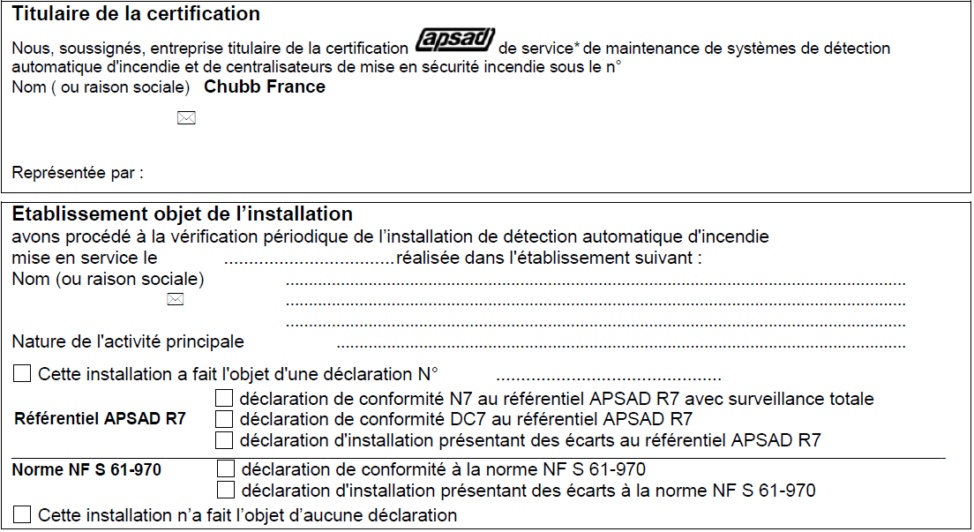
La maintenance des systèmes de sécurité incendie
Certification de service : F7 APSAD
Maintenance SDI – CMSI
Trame de déclaration Q7 (extrait)
Reprise de la nature d’installation faisant l’objet de la vérification

Slide 13
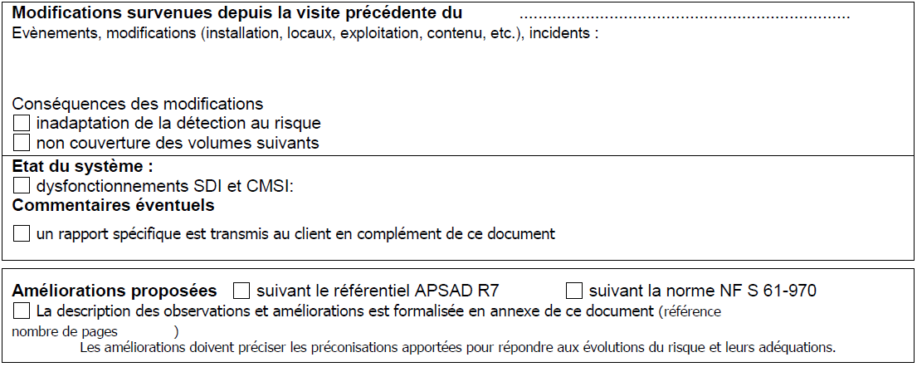
La maintenance des systèmes de sécurité incendie
Certification de service : F7 APSAD
Maintenance SDI – CMSI
Trame de déclaration Q7 (extrait)
Identification des dysfonctionnements
Proposition des améliorations par rapport au référentiel applicable

Slide 14
La NF S61-933
Kobalt Communications

Slide 15
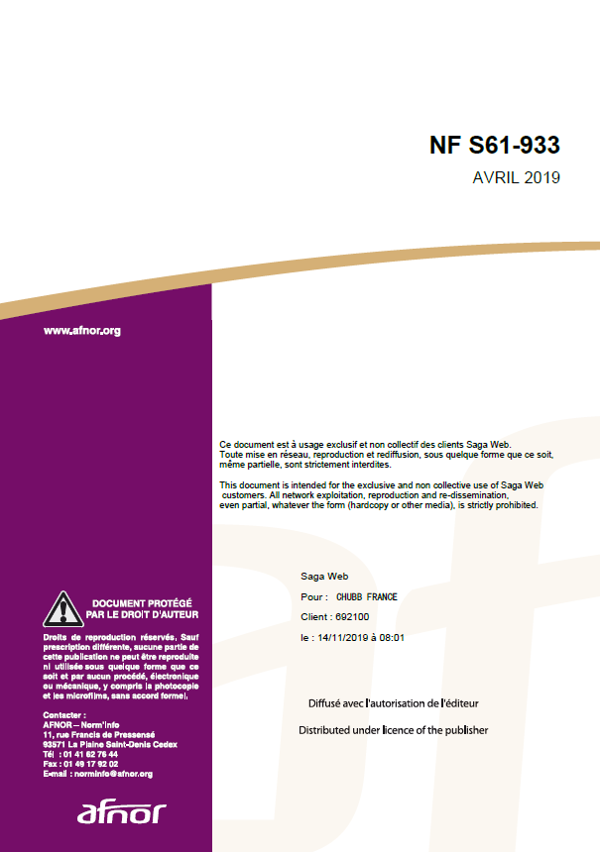
La maintenance des systèmes de sécurité incendie
NF S61-933 – avril 2019
Les grands thèmes
Domaine d’application et les références normatives.
Enregistrement et périodicité des actions de maintenance.
Traçabilité des interventions préventives et correctives.
Essais fonctionnels du SDI
Essais fonctionnels du CMSI.
Essais fonctionnels de l’alarme.
Essais fonctionnels du compartimentage.
Essais fonctionnels du désenfumage naturel ou mécanique.
Essais fonctionnels des alimentations.
Essais fonctionnels des SDAD.
Obligations incombant à l’exploitant.
Aspects aérauliques de la fonction désenfumage mécanique.
Ajout d’une annexe sur les méthodes de mesures pour le désenfumage mécanique (§ A.6.3 et annexe F).

Slide 16
La maintenance des systèmes de sécurité incendie
NF S61-933 – avril 2019
Obligations générales
Obligations des exploitants ( accessibilité, sécurité)
Accessibilité et formation aux outils de paramétrage aux équipements et logiciels du SSI
États des lieux en cas de changement de mainteneur
Définition de la périodicité des tests
Essais fonctionnels de chacun des équipements
Enregistrement des actions de maintenance
Extraits

Slide 17
La maintenance des systèmes de sécurité incendie
La maintenance des systèmes de sécurité incendie
NF S61-933 – avril 2019
Périodicité des opérations de maintenance
1x / an minimum
Pour les SSI catégorie A de 2 zones de sécurité ou plus:
  Les essais fonctionnels doivent être réalisés en deux visites espacées au minimum de quatre mois :
    1 essai de chaque scénario mode UCMC
    1 essai de chaque scénario mode automatique
  Ces essais peuvent être répartis à chacune des visites.

Slide 18

La maintenance des systèmes de sécurité incendie
NF S61-933 – avril 2019
Points particuliers (non exhaustifs)
Lorsque plusieurs ZD commandent le même scénario, la fonction de mise en sécurité doit être sollicitée à partir d’un point de chacune des ZD (autant d’essai qu’il y a de ZD).
Mesure du courant débité par la source de sécurité, à l’état de veille puis à l’état d’alarme, et les comparer aux valeurs précédentes. Ces mesures doivent permettre de contrôler l’autonomie des batteries.
En cas de délestage programmé des alimentations des DAS à rupture, il convient de réaliser deux mesures à l’état de veille : l’une avant et l’autre après le délestage.
Lorsque plusieurs ZD commandent le même scénario, la fonction de mise en sécurité doit être sollicitée à partir d’un point de chacune des ZD (autant d’essai qu’il y a de ZD).
État des lieux par le technicien à la fin de chaque jour de son intervention.

Slide 19


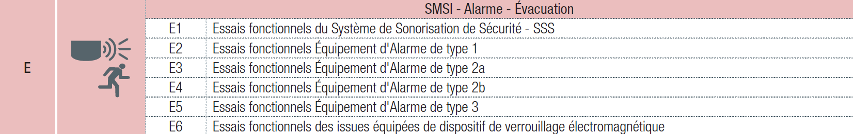
La maintenance des systèmes de sécurité incendie
NF S61-933 – avril 2019
Annexes B-C-D-E : essais fonctionnels systèmes
A noter … sans exclusive ….
Lorsque plusieurs ZD commandent le même scénario, la fonction de mise en sécurité doit être sollicitée à partir d’un point de chacune des ZD (autant d’essai qu’il y a de ZD).
Pour chaque scénario, lors d’une de ces visites les essais seront effectués en mode manuel depuis l’UCMC, et lors de l’autre visite, en mode automatique à partir du déclenchement d’un des éléments choisis de façon aléatoire dans la ZD considérée.
Lors de chaque visite de maintenance préventive, un point différent (DM, détecteur automatique) doit être sollicité afin de garantir dans le temps que tous les points affectés à un scénario seront sollicités.

Slide 20
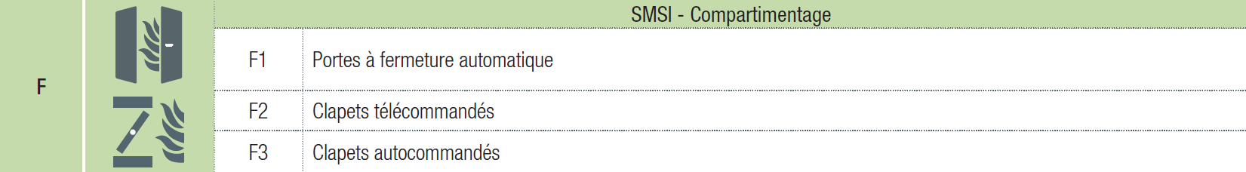
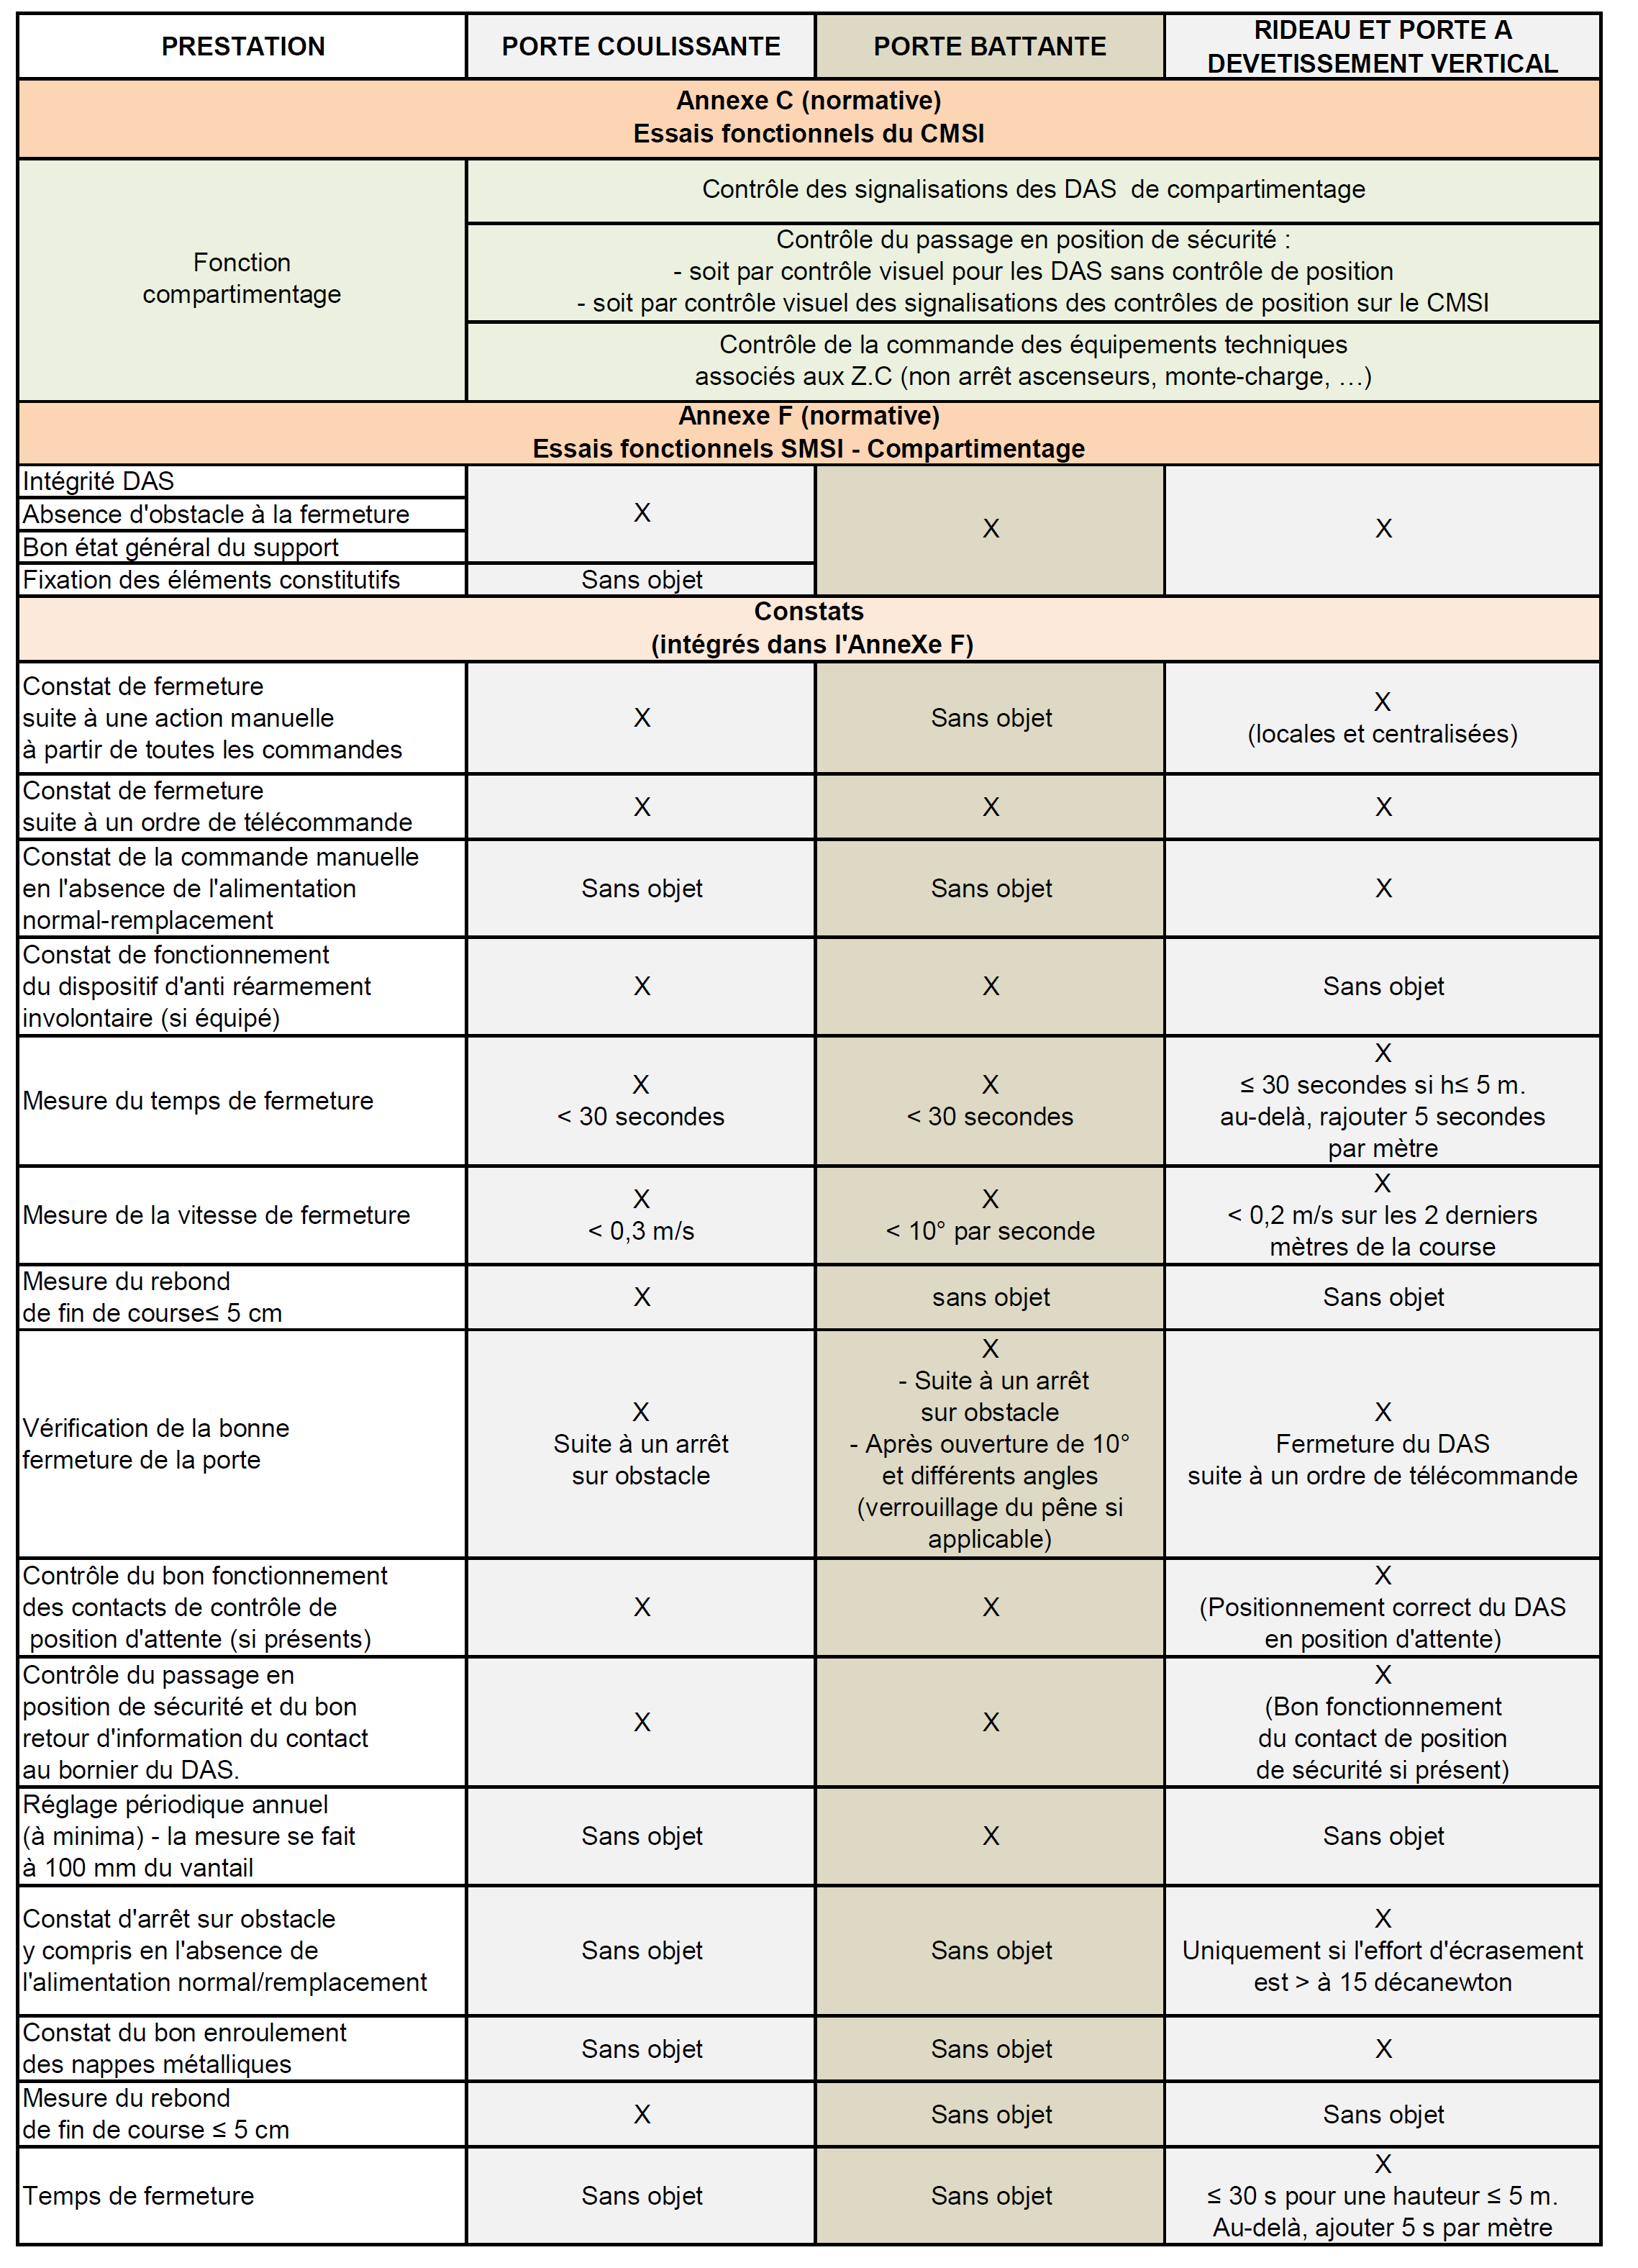
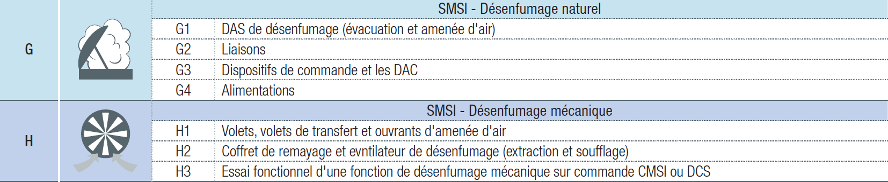
La maintenance des systèmes de sécurité incendie
NF S61-933 – avril 2019
Annexes F-G-H : essais fonctionnels compartimentage, désenfumage
A noter … sans exclusive ….

Slide 21

La maintenance des systèmes de sécurité incendie
NF S61-933 – avril 2019
Annexe F : essais fonctionnels compartimentage, zoom sur les portes / rideaux

Slide 22
La maintenance des systèmes de sécurité incendie
NF S61-933 – avril 2019
Annexe F : essais fonctionnels compartimentage, zoom sur les portes / rideaux

Slide 23
La maintenance des systèmes de sécurité incendie
NF S61-933 – avril 2019
Annexe F : essais fonctionnels compartimentage, zoom sur les portes / rideaux

Slide 24
La maintenance des systèmes de sécurité incendie
NF S61-933 – avril 2019
Annexe F : essais fonctionnels compartimentage, zoom sur les portes / rideaux

Slide 25
La maintenance des systèmes de sécurité incendie
NF S61-933 – avril 2019
Annexe I : essais fonctionnels : extinction automatique

Slide 26
La maintenance des systèmes de sécurité incendie
NF S61-933 – avril 2019
Annexe J : essais fonctionnels alimentations
A noter … sans exclusive ….
En cas de délestage programmé des alimentations des DAS à rupture, il convient de réaliser deux mesures à l’état de veille : l’une avant et l’autre après le délestage.
Mesurer le courant débité par la source de sécurité, à l’état de veille puis à l’état d’alarme, et les comparer aux valeurs précédentes.
Ces mesures doivent permettre de contrôler l’autonomie des batteries.

Slide 27
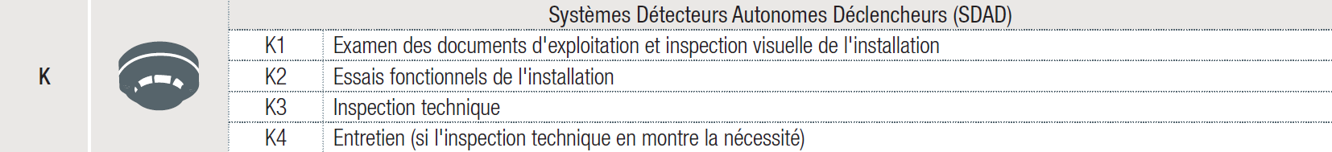
La maintenance des systèmes de sécurité incendie
NF S61-933 – avril 2019
Annexes K : essais fonctionnels SDAD

Slide 28
La maintenance des systèmes de sécurité incendie
NF S61-933 – avril 2019
Annexe L : essais fonctionnels; obligations incombant à l’exploitant
A noter … sans exclusive ….
Les obligations liées à l’exploitation sont au chapitre 6.
6 - Règles d’exploitation
6.1 - Formation du personnel à l’exploitation du système
6.2 - Traçabilité des changements d’état du système
6.3 - Règles incombant au chef d’établissement
6.4 - Gestion des anomalies
6.5 - Cas particulier de l’UAE
6.6 - Fournitures liées à l’exploitation

